Slide 1
Оружие Победы
(Артиллерия)
Выполнил:
Исаков Тарас Н.
29гр.

Slide 2
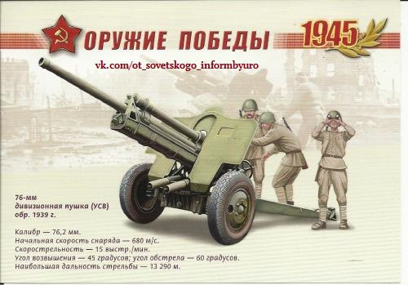
Орудие имело современную на момент создания конструкцию с раздвижными станинами, подрессориванием и металлическими колёсами с резиновыми шинами, заимствованными от грузового автомобиля ЗИС-5. Оно оснащалось полуавтоматическим вертикальным клиновым затвором, гидравлическим тормозом отката, гидропневматическим накатником; длина отката переменная. Люлька корытообразная, типа «Бофорс». Прицел и механизм вертикального наведения располагались с разных сторон ствола. Камора была рассчитана на стандартную гильзу обр. 1900 года, соответственно, орудие могло стрелять всеми боеприпасами для 76-мм дивизионных и полковых орудий.

Slide 3
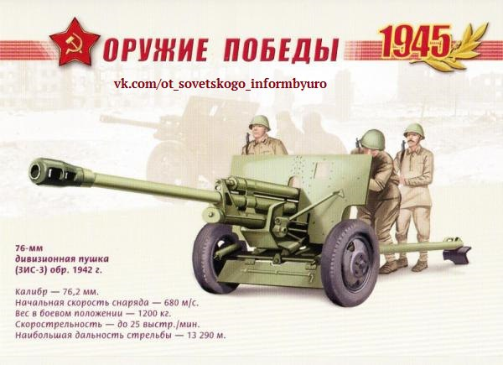
76-мм дивизионная пушка образца 1942 года (ЗиС-3, Индекс ГРАУ — 52-П-354У) — 76,2-мм советская дивизионная и противотанковая пушка. Главный конструктор — В. Г. Грабин, головное предприятие по производству — артиллерийский завод № 92 в городе Горьком. ЗиС-3 стала самым массовым советским артиллерийским орудием, выпускавшимся в годы Великой Отечественной войны.

Slide 4
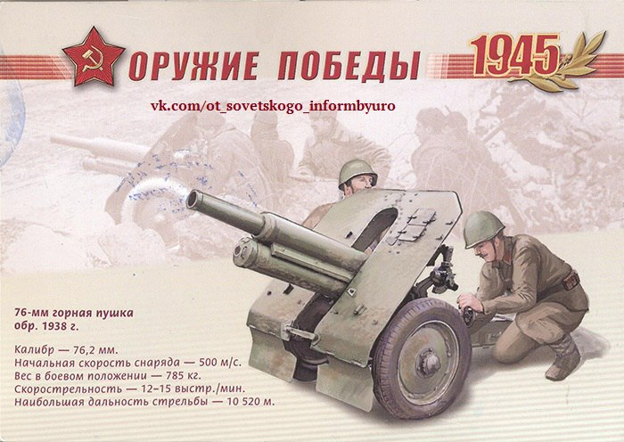
76-мм горная пушка образца 1938 года (индекс ГАУ — 52-П-356) — советское горное артиллерийское орудие периода Великой Отечественной войны. Орудие было разработано в 1937—1938 годах под руководством Л. И. Горлицкого для вооружения горнострелковых частей Красной армии на основе 76-мм горной пушки C-5 фирмы «Шкода». Пушка была принята на вооружение, запущена в серийное производство и активно участвовала в Великой Отечественной войне.

Slide 5
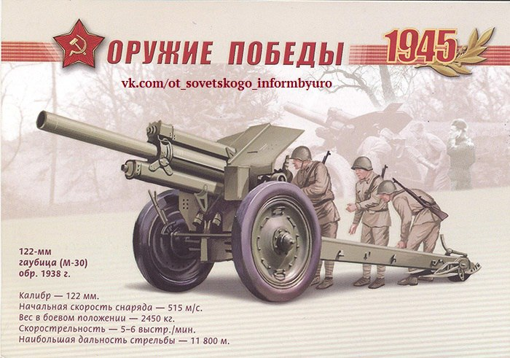
122-мм гаубица образца 1938 года (М-30, индекс ГАУ — 52-Г-463) — советская гаубица периода Второй мировой войны. Это орудие серийно выпускалось с 1939 по 1955 год, состояло или до сих пор состоит на вооружении армий многих стран мира, использовалось практически во всех значимых войнах и вооружённых конфликтах середины и конца XX века. Этим орудием были вооружены первые советские крупносерийные самоходные артиллерийские установки Великой Отечественной войны СУ-122.

Slide 6
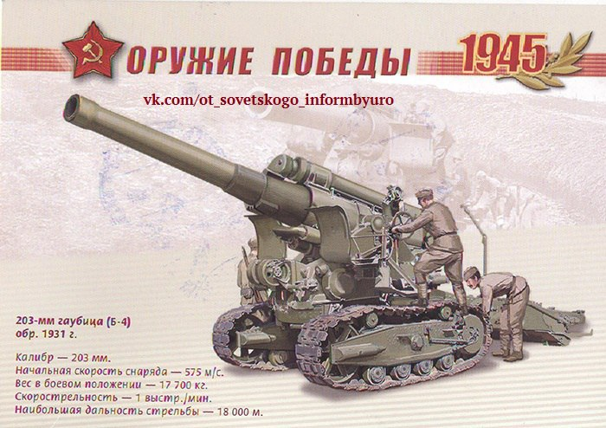
Б-4 (индекс ГАУ — 52-Г-625) — советская гаубица большой (особой) мощности калибра 203,2 мм (8 дюймов). Полное официальное название орудия — 203-мм гаубица образца 1931 года. Во время Советско-финской войны это орудие использовалось для разрушения ДОТов и ДЗОТов линии Маннергейма. Оно активно и успешно использовалось во Второй мировой войне.

